Slide 1
Slider
DI_CF034_3.6_JASON_JavaScript Object Notation

Slide 2
Indicaciones para la producción
Ejemplo 1
Se va a crear un objeto con el nombre negocio con cardinalidad única:
Equipo de producción, se sugiere colocar texto
Cliente
Address
Referencias de las imágenes:
Nombre String
streetAdress String
Apellido String
city String
dirección address
state String
Telefono String []
postalCode int

Slide 3
Indicaciones para la producción
Se asignan los siguientes valores para las propiedades del objeto negocio:
Equipo de producción, se sugiere colocar texto
Objeto
Propiedad
Valor
Referencias de las imágenes:
Cliente
nombre
apellido
streetAddress
city
state
codigopostal
telefonos[0]
telefonos[1]
Alejandro
Meneses
Calle 5 con carrera 26
Santa Marta
Magdalena
760004
50158182332
61745896258

Slide 4
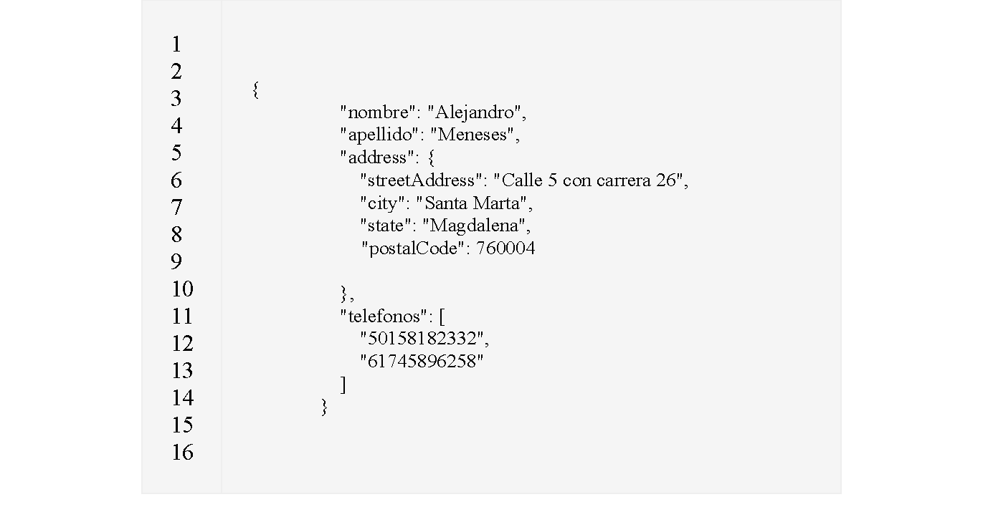
Indicaciones para la producción
El formato Jason quedaría de la siguiente forma
Equipo de producción, se sugiere colocar texto e imagen similar
Referencias de las imágenes:
La imagen del código editable se encuentra en el Anexo3_codigoJason

Slide 5
Ejemplo 2
Indicaciones para la producción
Se va a crear un objeto con el nombre negocio con cardinalidad múltiple:
Equipo de producción, se sugiere colocar texto e imagen similar
Cliente
Address
Referencias de las imágenes:
nombre String
streetAdress String
apellido String
city String
dirección address
state String
teléfonos String []
postalCode int

Slide 6
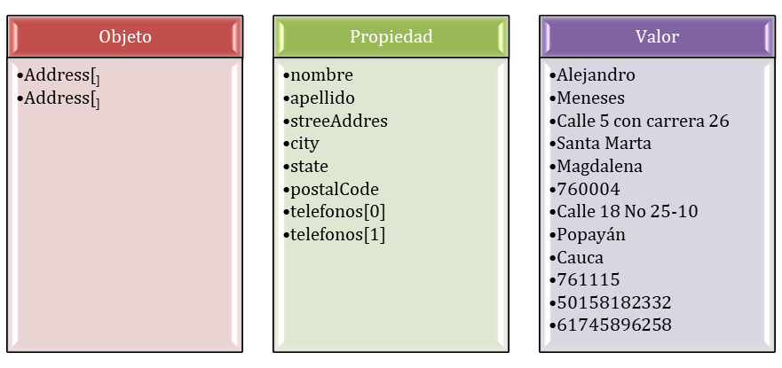
Indicaciones para la producción
También, se asignan los siguientes valores para las propiedades del objeto negocio:
Equipo de producción, se sugiere colocar texto e imagen similar
Referencias de las imágenes:

Slide 7
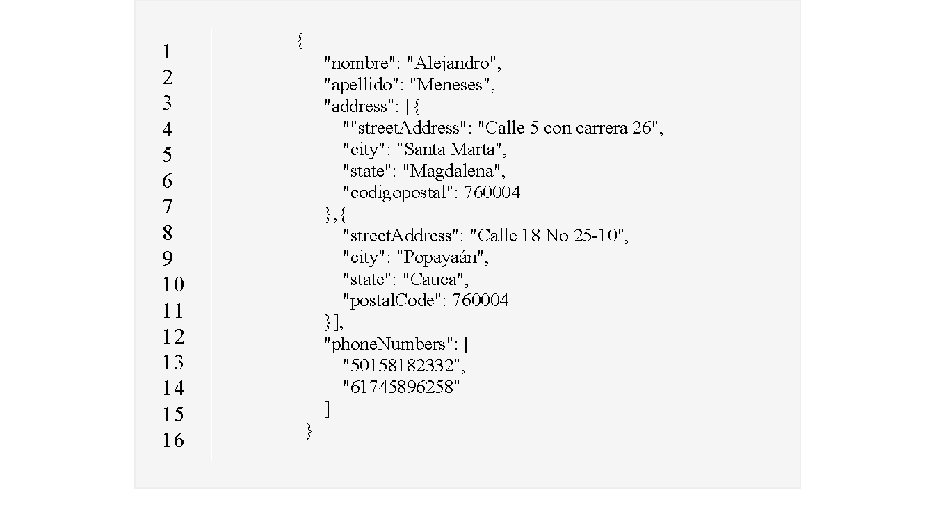
Indicaciones para la producción
El formato Jason quedaría de la siguiente forma:
Equipo de producción, se sugiere colocar texto e imagen similar
Referencias de las imágenes:
La imagen del código editable se encuentra en el Anexo3_codigoJason

